Slide 1


1

Slide 2








P u b l i c E l e c t r o n i c P r o c u r e m e n t S y s t e m
خرید خدمت
وزارت صنعت، معدن وتجارت
بهار 1396
تهیه شده در شرکت بهسازان

Slide 3


P u b l i c E l e c t r o n i c P r o c u r e m e n t S y s t e m
گام های اجرایی
فهرست
ورود به سامانه خرید جزئی و متوسط
3

Slide 4
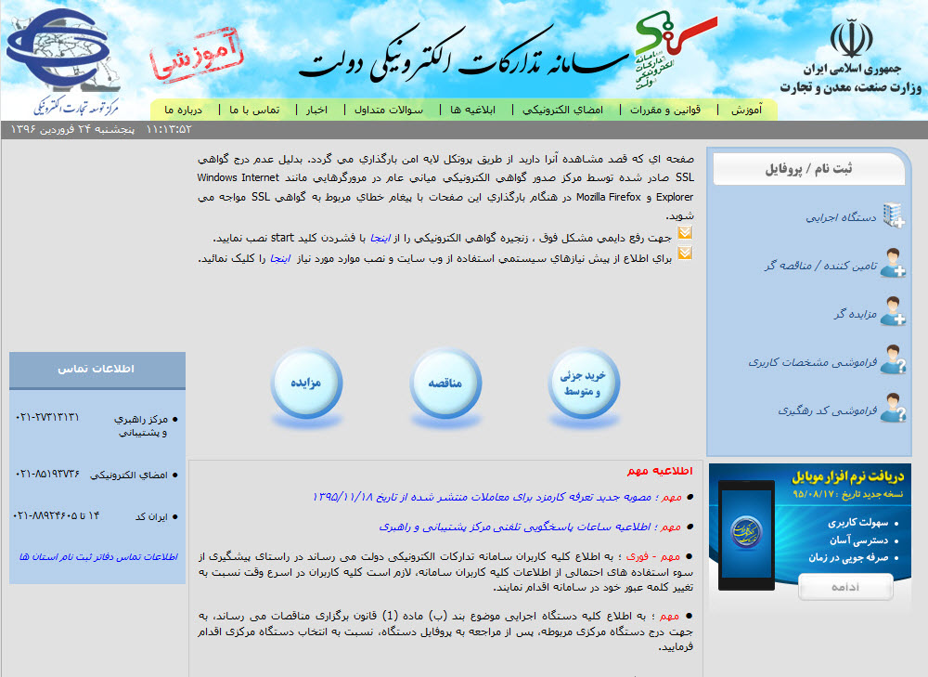
P u b l i c E l e c t r o n i c P r o c u r e m e n t S y s t e m
ورود به سامانه خرید
4

Slide 5
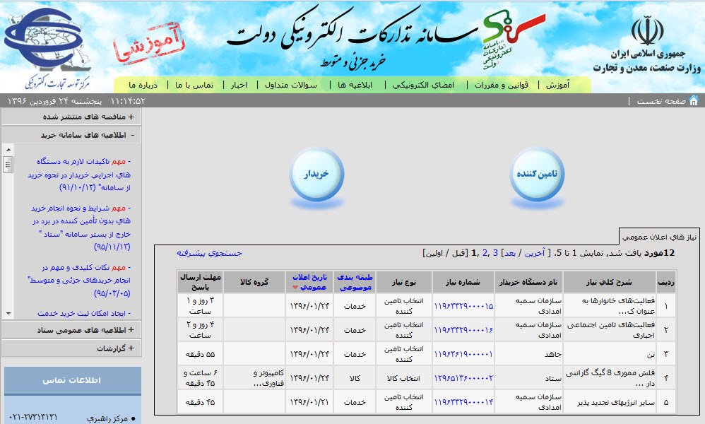
P u b l i c E l e c t r o n i c P r o c u r e m e n t S y s t e m
گام های اجرایی
فهرست
5

Slide 6
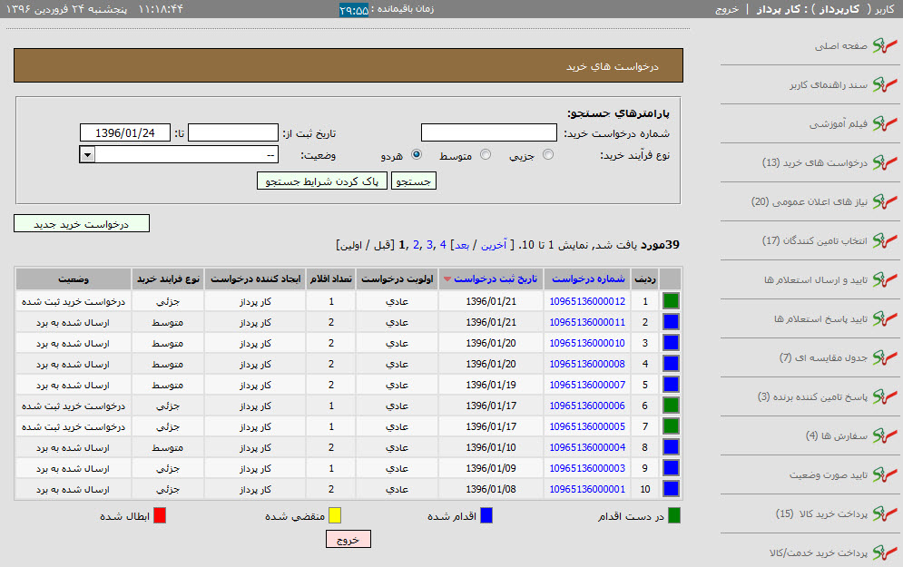
P u b l i c E l e c t r o n i c P r o c u r e m e n t S y s t e m
گام های اجرایی
فهرست
6

Slide 7
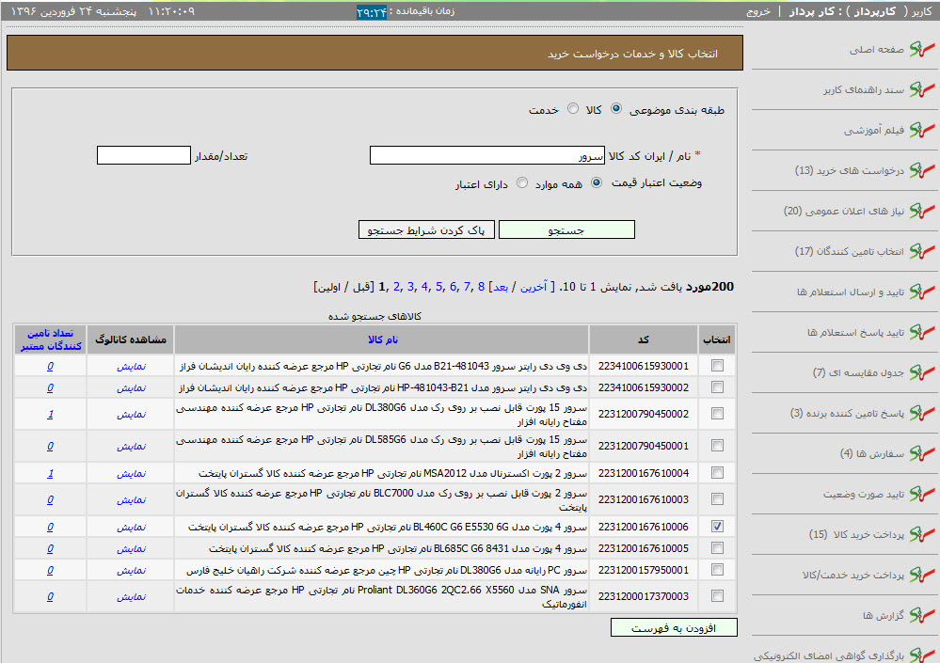
P u b l i c E l e c t r o n i c P r o c u r e m e n t S y s t e m
گام های اجرایی
فهرست
7

Slide 8
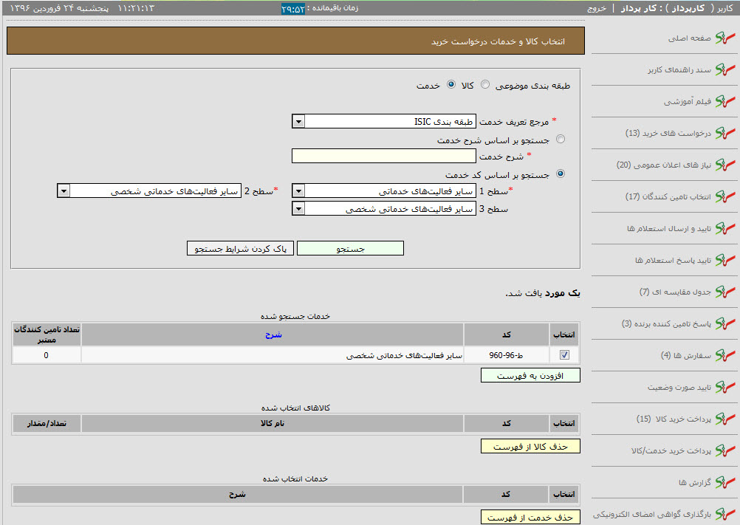
P u b l i c E l e c t r o n i c P r o c u r e m e n t S y s t e m
گام های اجرایی
فهرست
8

Slide 9
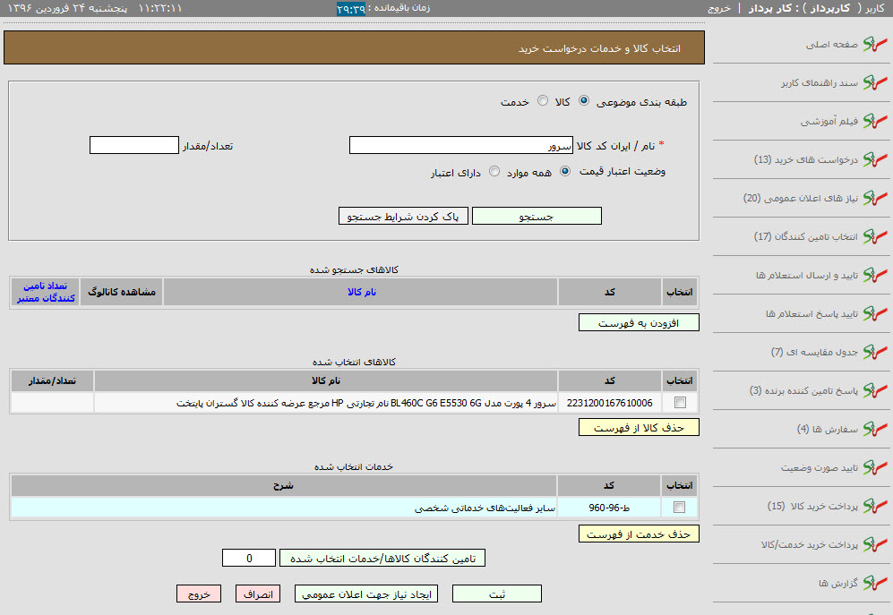
P u b l i c E l e c t r o n i c P r o c u r e m e n t S y s t e m
گام های اجرایی
فهرست
9

Slide 10
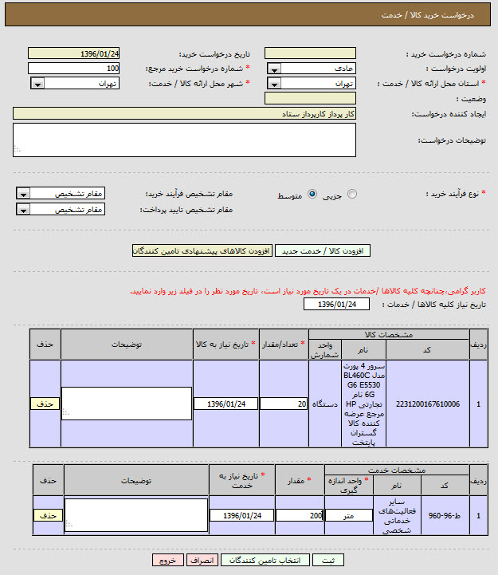
گام های اجرایی
فهرست
10

Slide 11
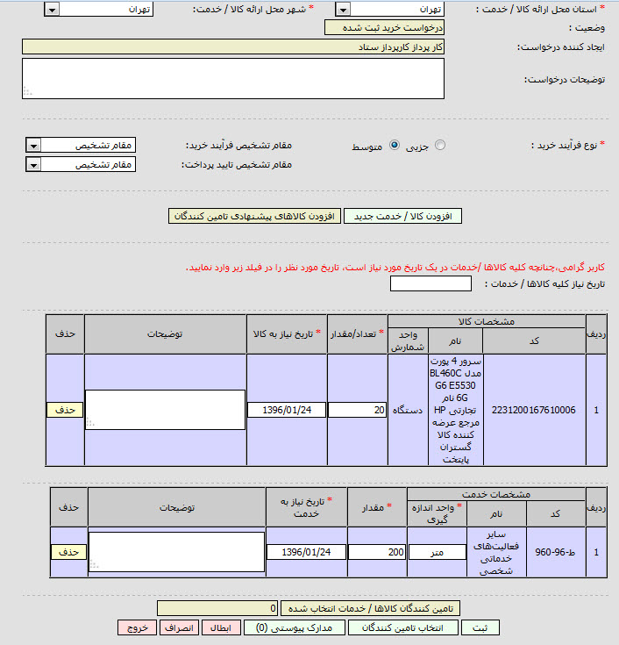
گام های اجرایی
فهرست
11

Slide 12
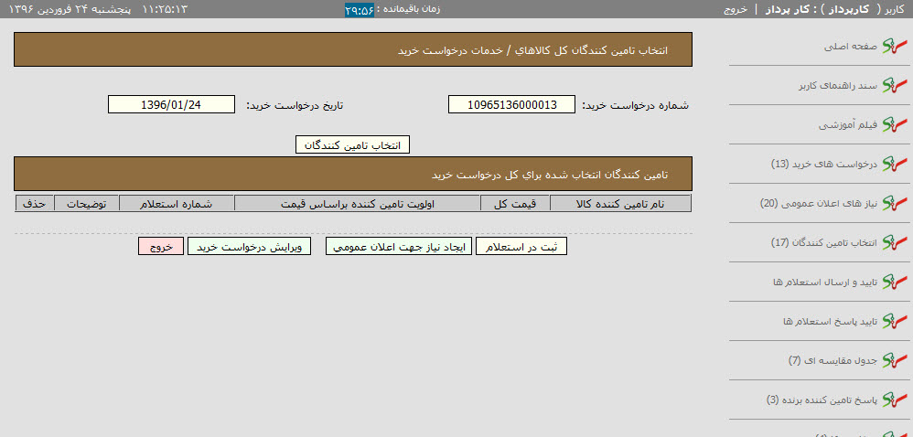
P u b l i c E l e c t r o n i c P r o c u r e m e n t S y s t e m
گام های اجرایی
فهرست
12

Slide 13
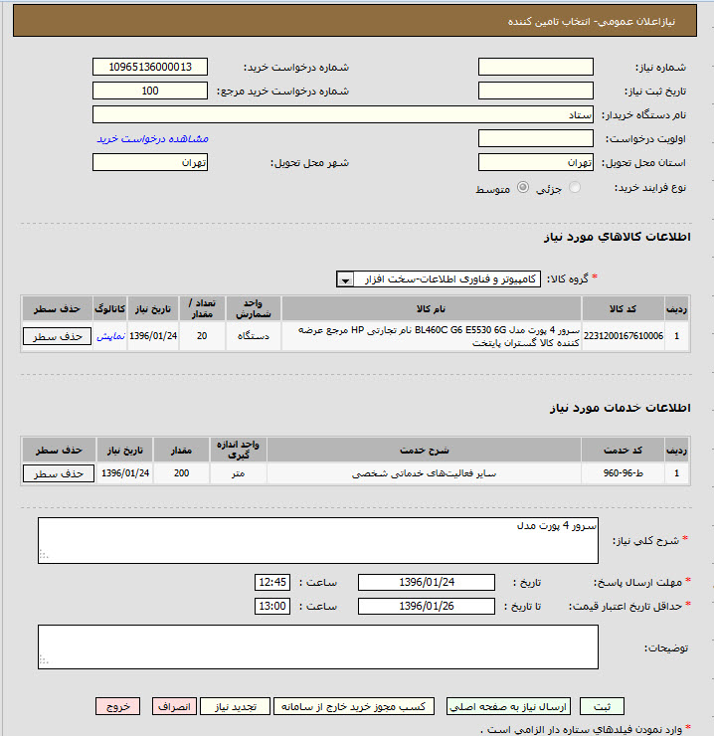
P u b l i c E l e c t r o n i c P r o c u r e m e n t S y s t e m
گام های اجرایی
فهرست
13

Slide 14
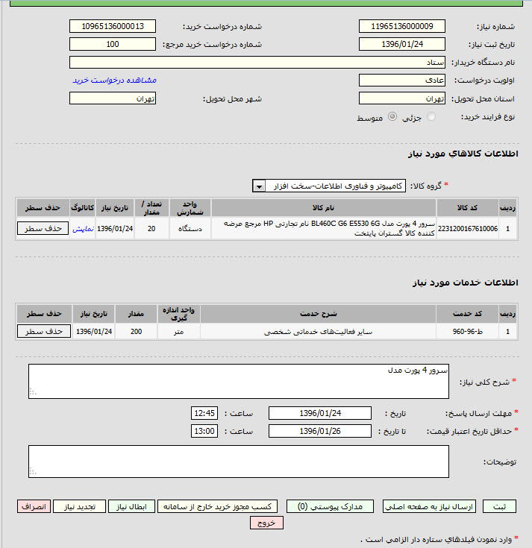
P u b l i c E l e c t r o n i c P r o c u r e m e n t S y s t e m
گام های اجرایی
فهرست
14

Slide 15
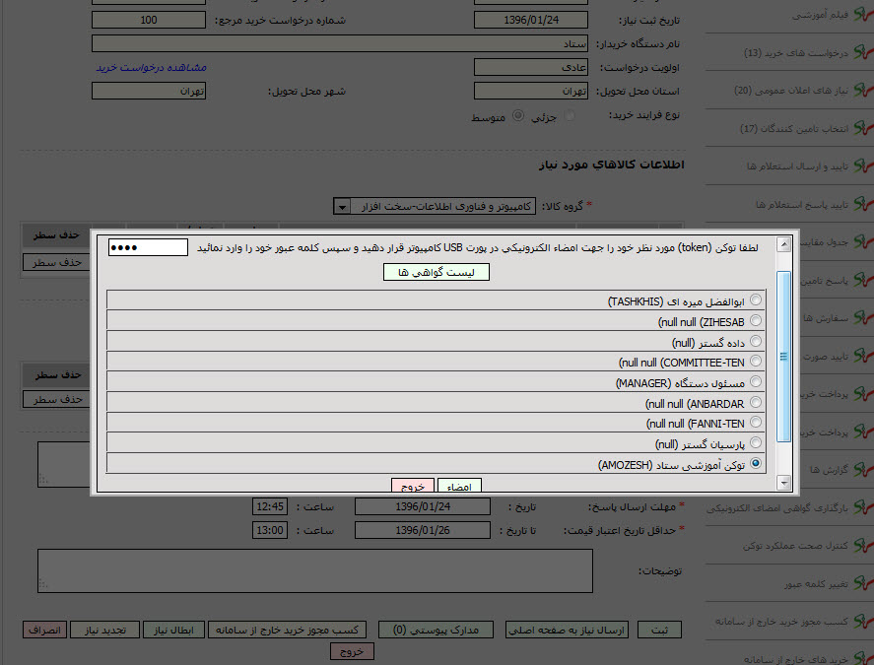
گام های اجرایی
فهرست
15

Slide 16
P u b l i c E l e c t r o n i c P r o c u r e m e n t S y s t e m
گام های اجرایی
فهرست
تایید پاسخ تامین کننده توسط مقام تشخیص
16

Slide 17
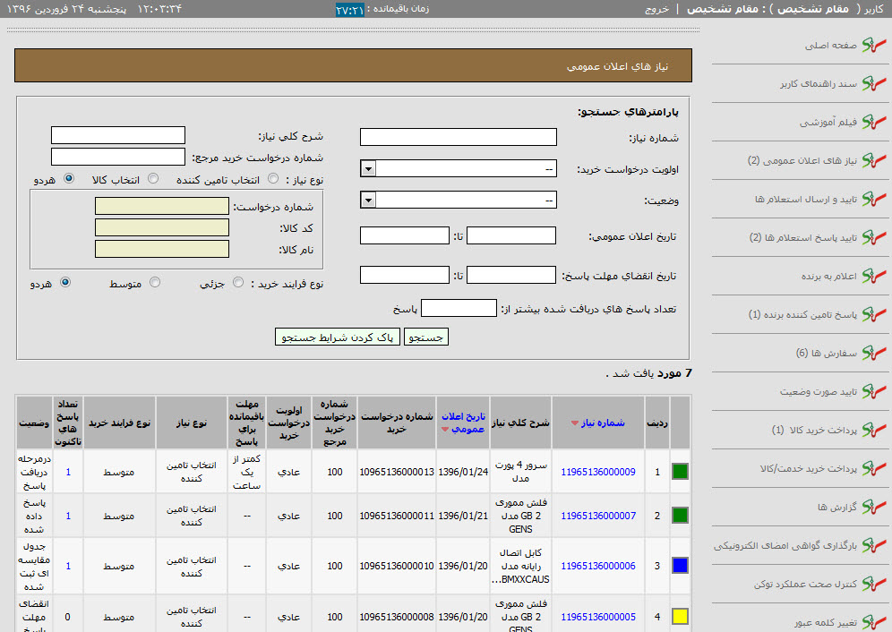
گام های اجرایی
فهرست

Slide 18
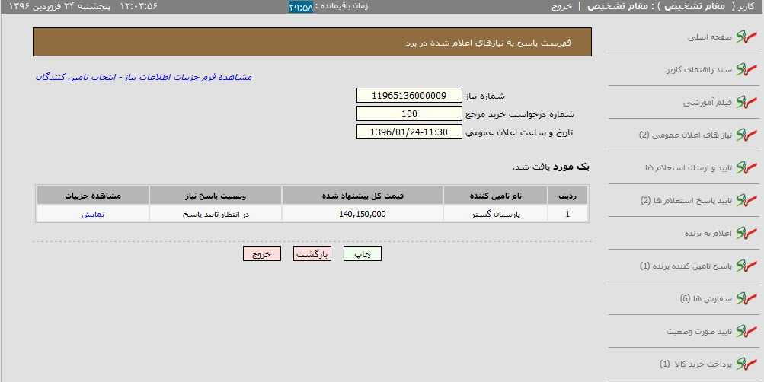
گام های اجرایی
فهرست

Slide 19
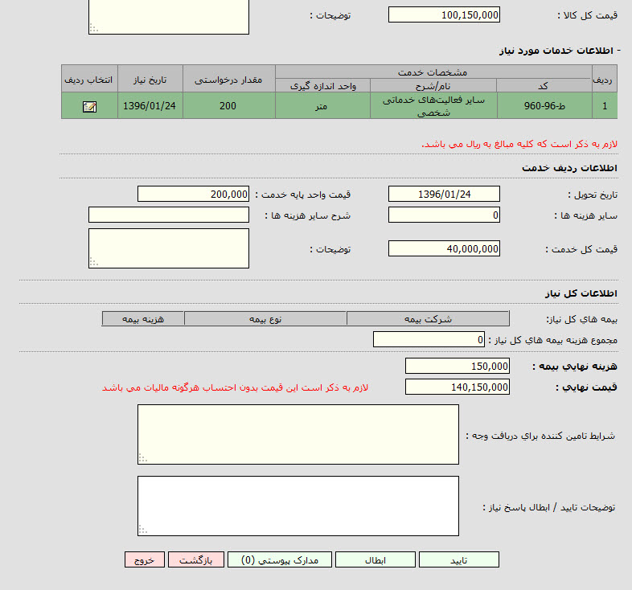
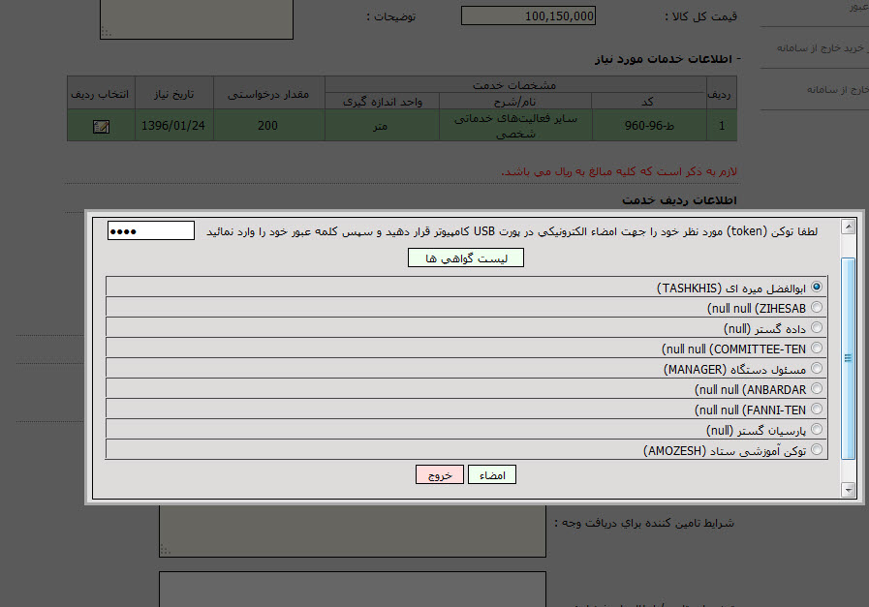
گام های اجرایی
فهرست

Slide 20
P u b l i c E l e c t r o n i c P r o c u r e m e n t S y s t e m
گام های اجرایی
فهرست
تشکیل جدول مقایسه ای توسط کارپرداز
20

Slide 21
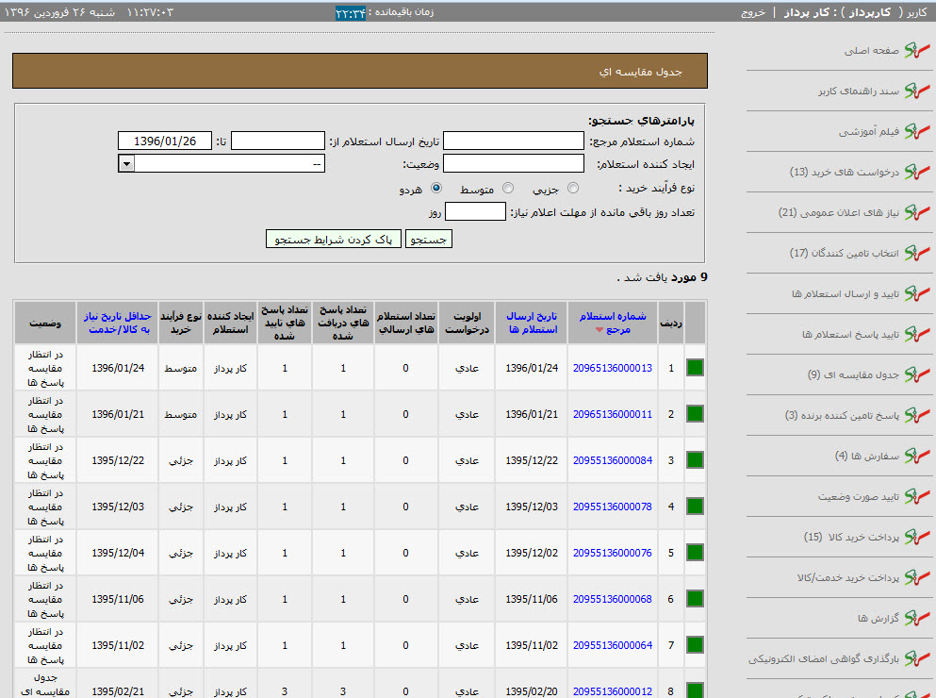
گام های اجرایی
فهرست

Slide 22
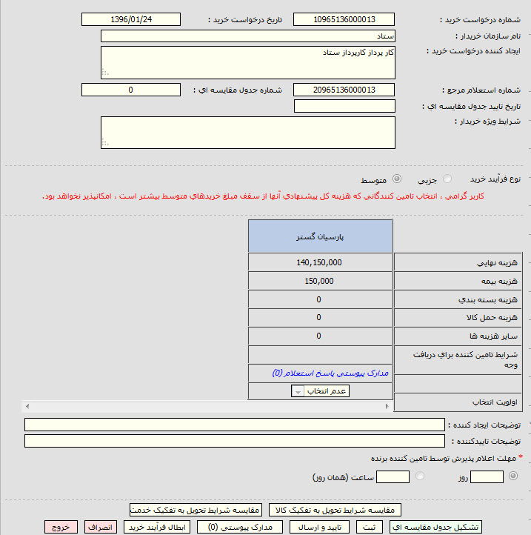
گام های اجرایی
فهرست

Slide 23
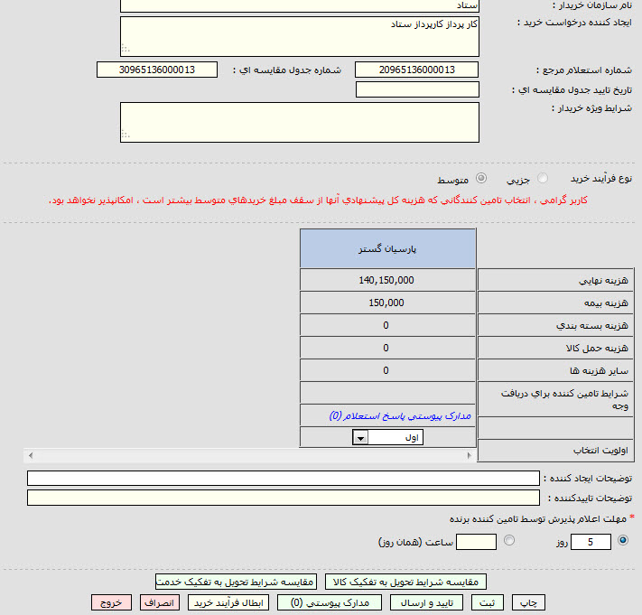
گام های اجرایی
فهرست
تایید و ارسال به مقام تشخیص جهت اعلام به برنده

Slide 24
P u b l i c E l e c t r o n i c P r o c u r e m e n t S y s t e m
گام های اجرایی
فهرست
اعلام به برنده توسط مقام تشخیص
24

Slide 25
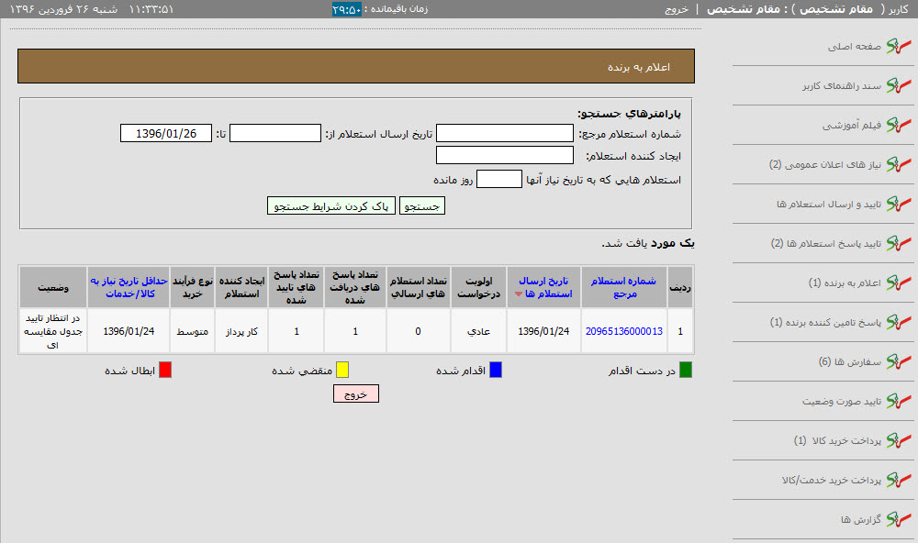
گام های اجرایی
فهرست

Slide 26
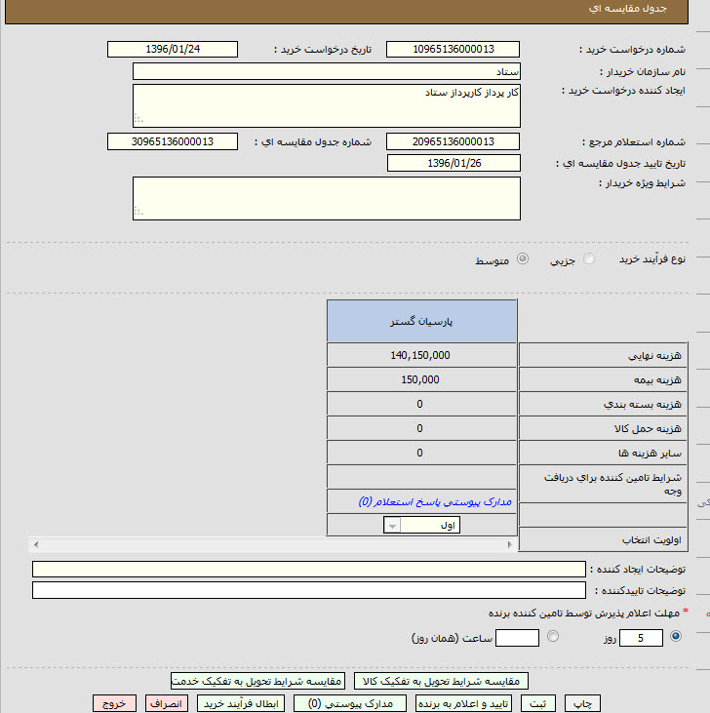
گام های اجرایی
فهرست

Slide 27
P u b l i c E l e c t r o n i c P r o c u r e m e n t S y s t e m
گام های اجرایی
فهرست
ثبت سفارش توسط کارپرداز
27

Slide 28
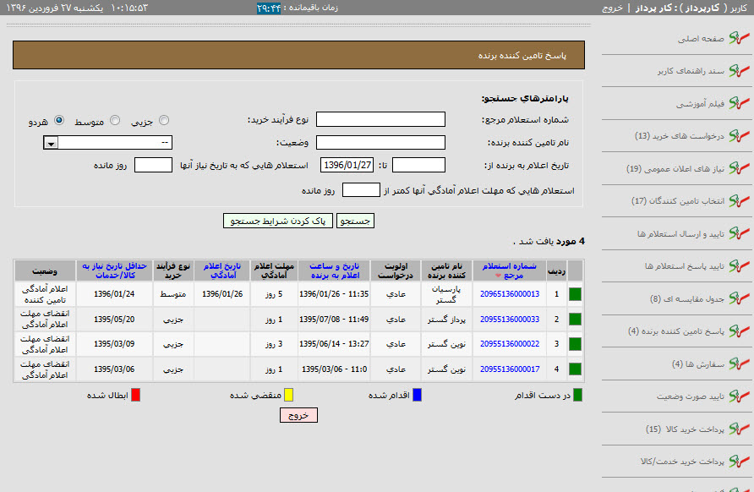
گام های اجرایی
فهرست

Slide 29
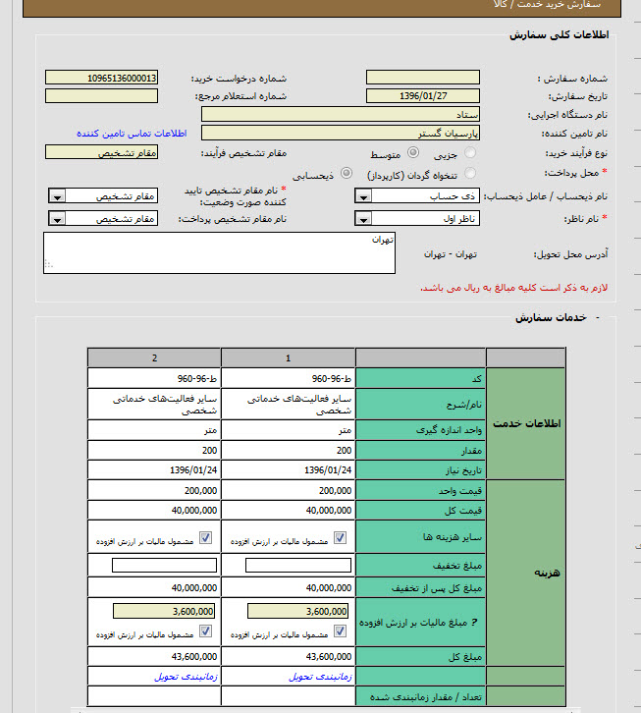
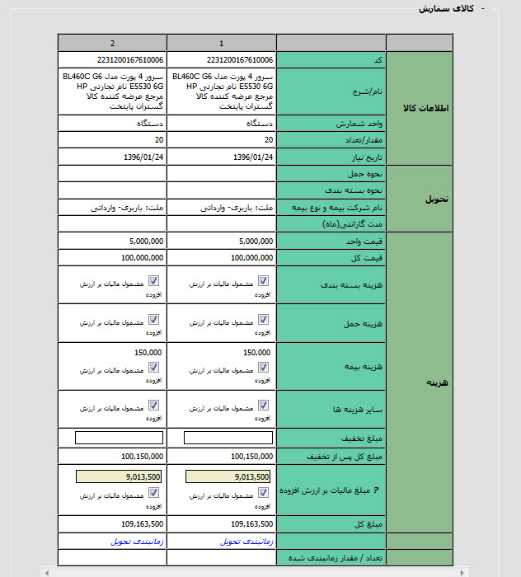
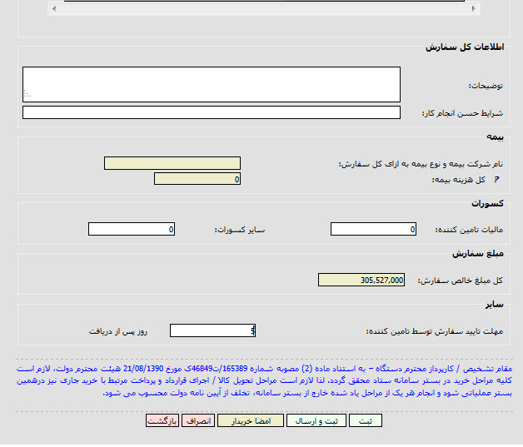
گام های اجرایی
فهرست
با ثبت اولیه فرم لینک زمانبندی پرداخت و تحویل فعال میگردد

Slide 30
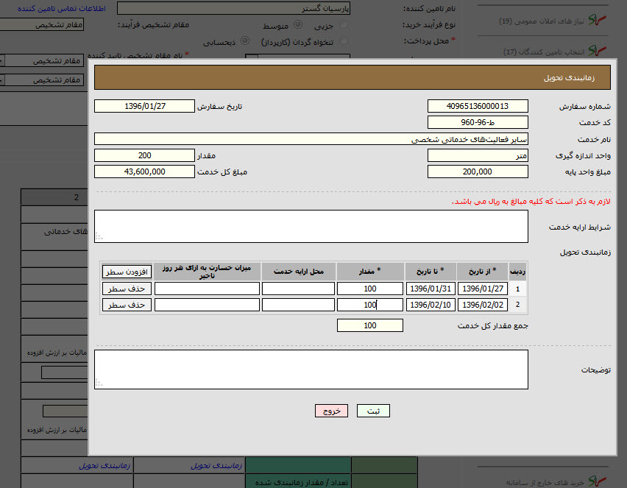
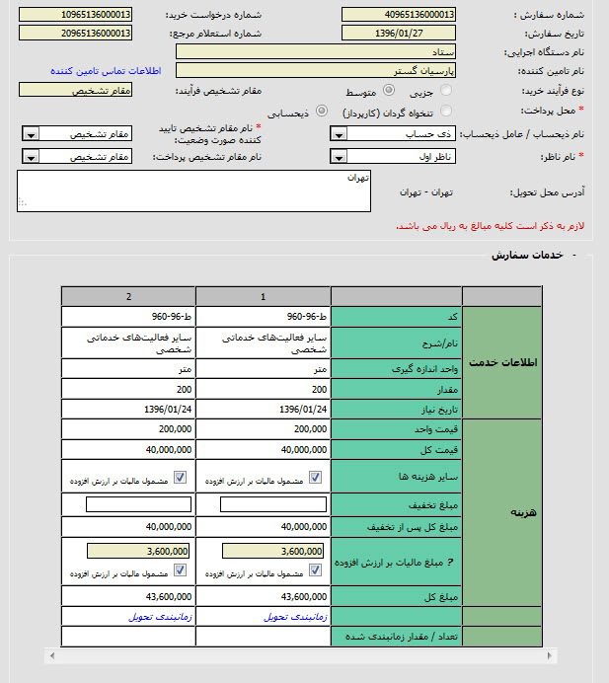
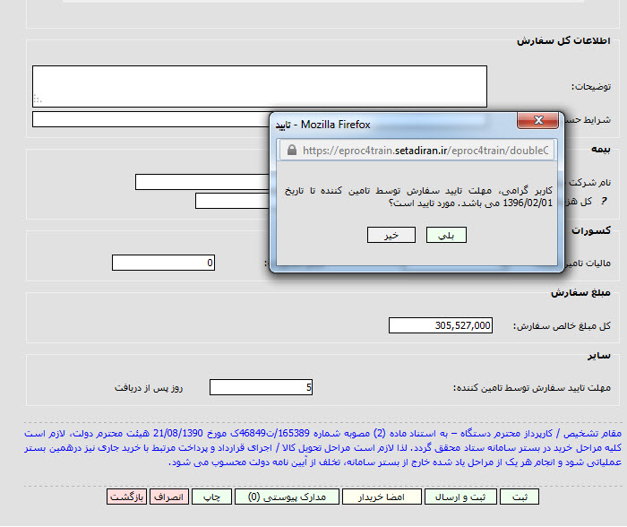
گام های اجرایی
فهرست

Slide 31
P u b l i c E l e c t r o n i c P r o c u r e m e n t S y s t e m
گام های اجرایی
فهرست
تایید سفارش و ارسال به تامین کننده توسط مقام تشخیص
31

Slide 32
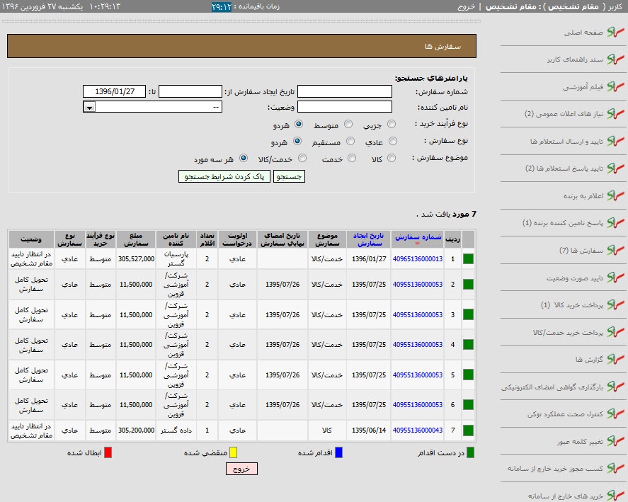
گام های اجرایی
فهرست

Slide 33
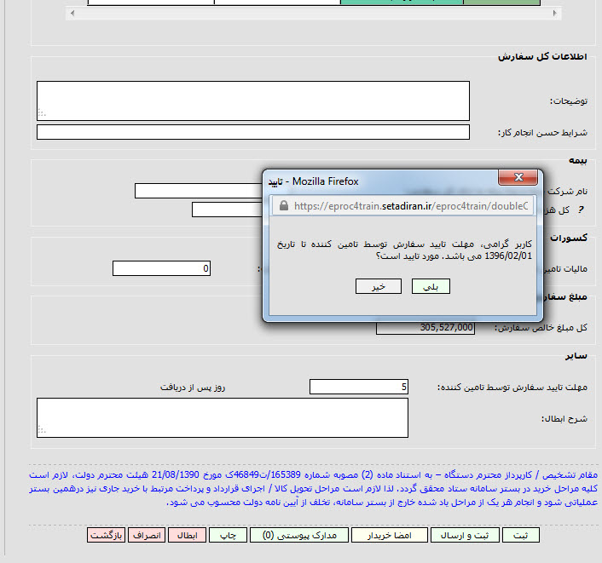
گام های اجرایی
فهرست

Slide 34
P u b l i c E l e c t r o n i c P r o c u r e m e n t S y s t e m
گام های اجرایی
فهرست
تایید نهایی سفارش توسط مقام تشخیص
34

Slide 35
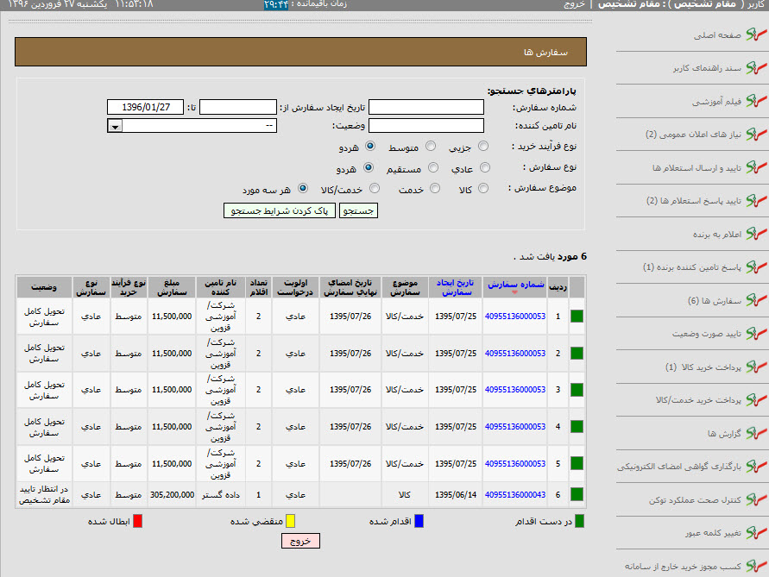
گام های اجرایی
فهرست

Slide 36
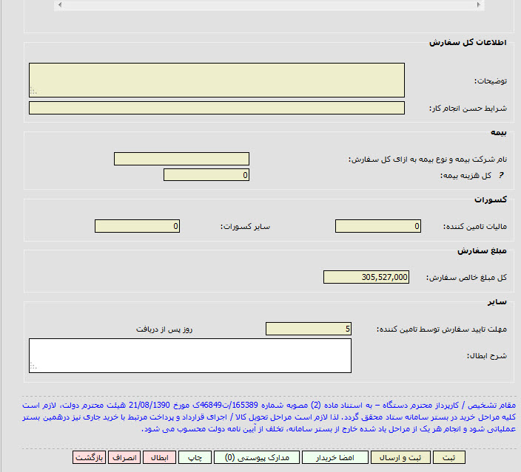
گام های اجرایی
فهرست

Slide 37
P u b l i c E l e c t r o n i c P r o c u r e m e n t S y s t e m
گام های اجرایی
فهرست
تایید صورت وضعیت توسط ناظر
37

Slide 38
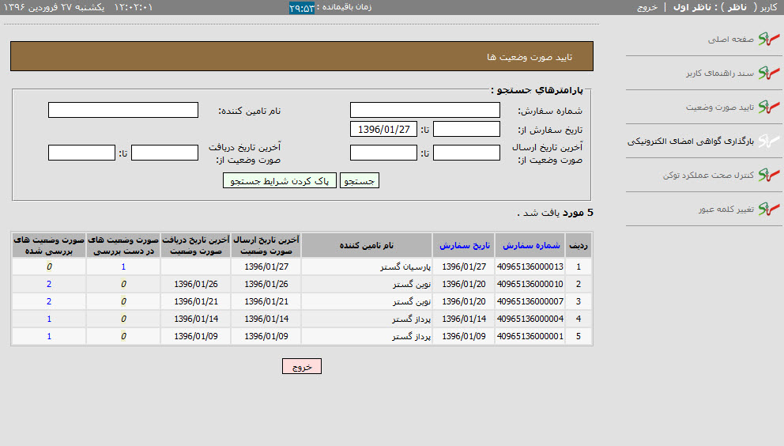
گام های اجرایی
فهرست

Slide 39
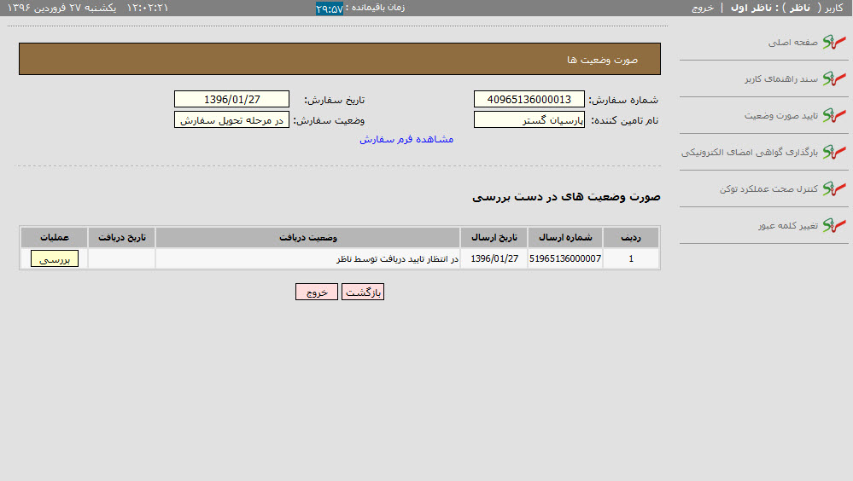
گام های اجرایی
فهرست

Slide 40
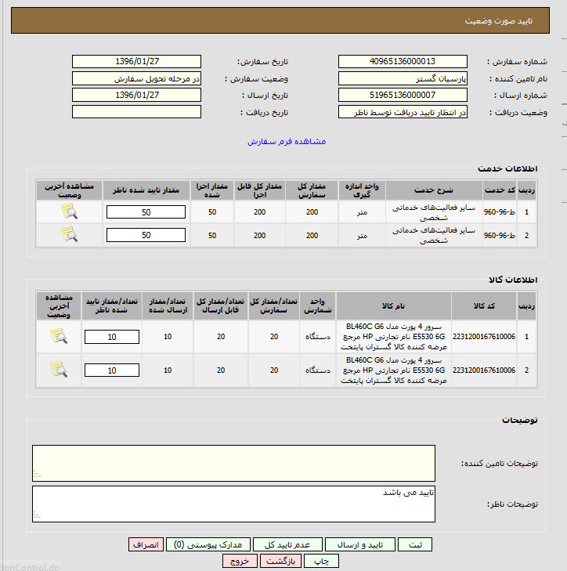
گام های اجرایی
فهرست

Slide 41
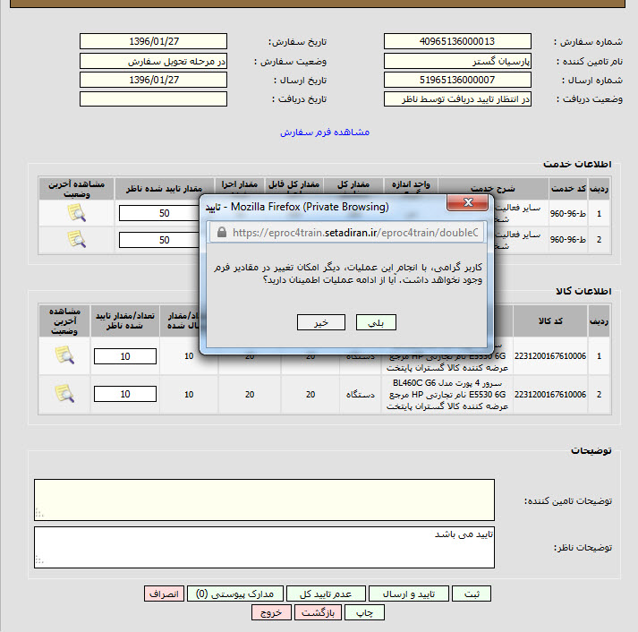
گام های اجرایی
فهرست
تایید و ارسال به مقام تشخیص

Slide 42
P u b l i c E l e c t r o n i c P r o c u r e m e n t S y s t e m
گام های اجرایی
فهرست
تایید صورت وضعیت توسط مقام تشخیص
42

Slide 43
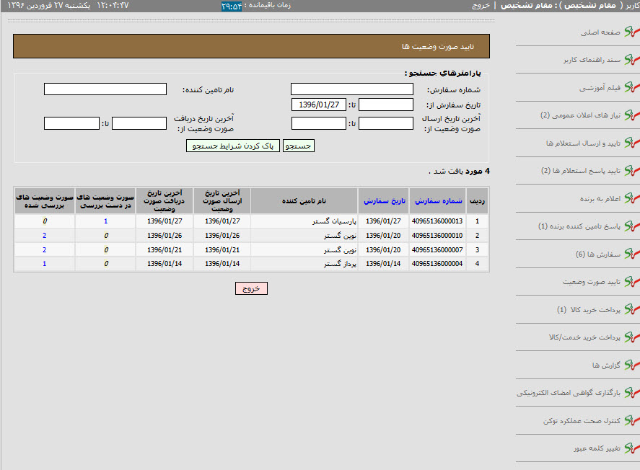
گام های اجرایی
فهرست

Slide 44
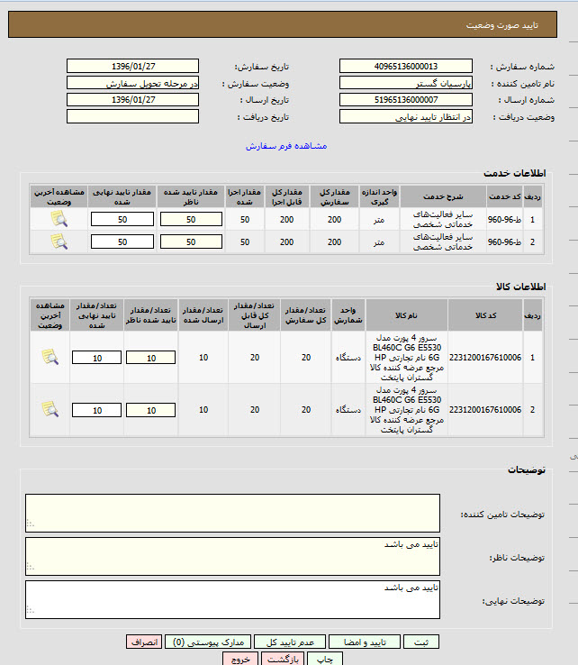
گام های اجرایی
فهرست

Slide 45
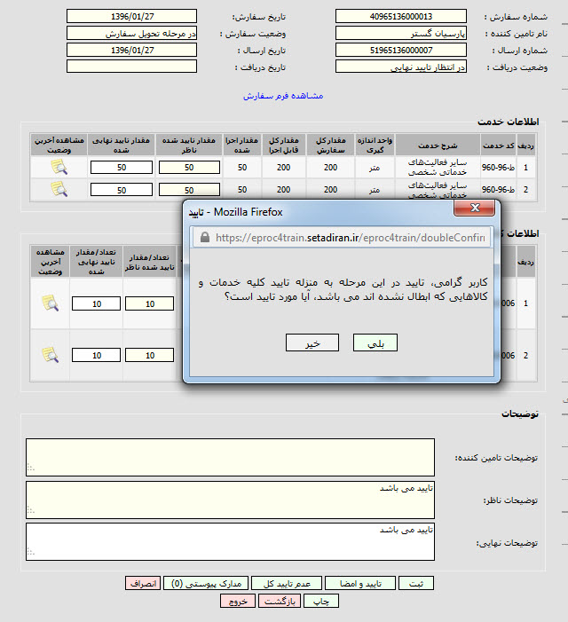
گام های اجرایی
فهرست

Slide 46
P u b l i c E l e c t r o n i c P r o c u r e m e n t S y s t e m
گام های اجرایی
فهرست
ثبت اطلاعات پرداخت توسط ذیحساب
46

Slide 47
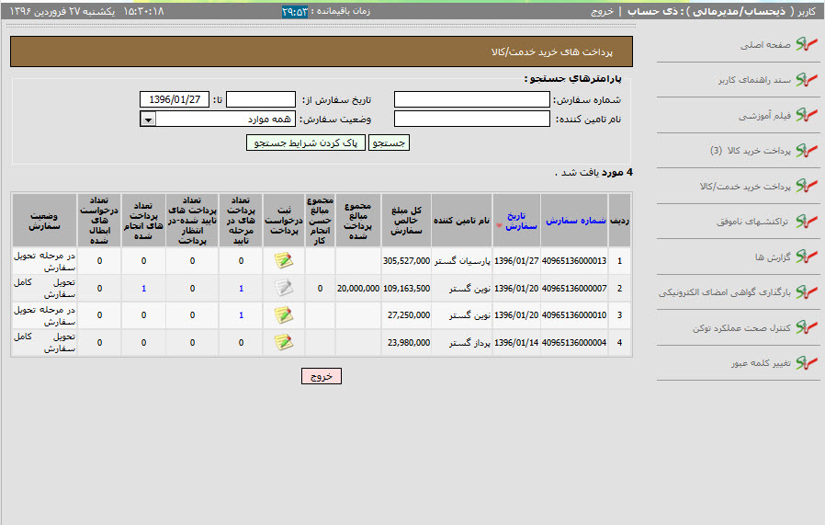
گام های اجرایی
فهرست

Slide 48
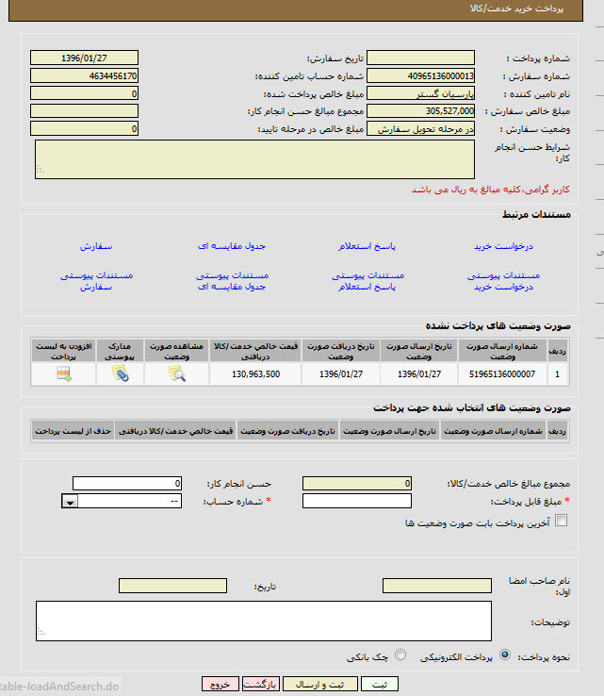
گام های اجرایی
فهرست

Slide 49
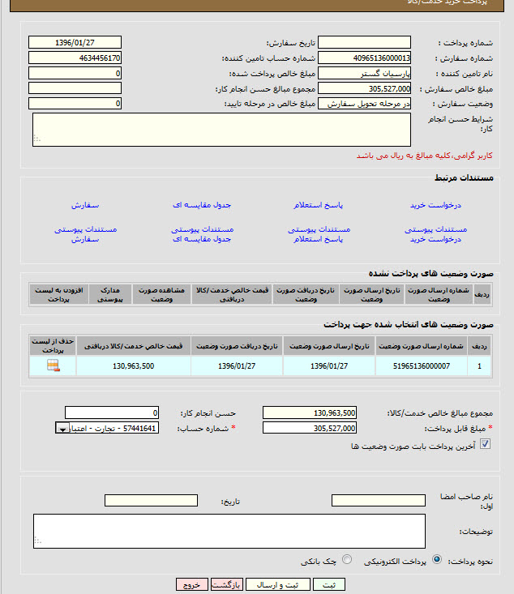
گام های اجرایی
فهرست

Slide 50
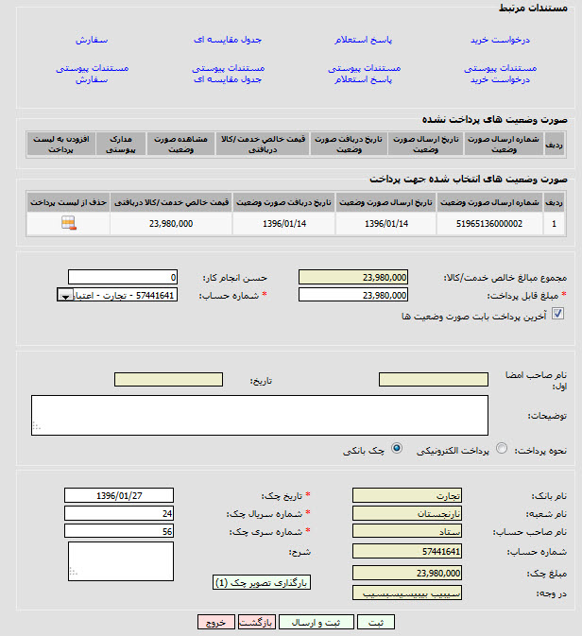
گام های اجرایی
فهرست

Slide 51
P u b l i c E l e c t r o n i c P r o c u r e m e n t S y s t e m
گام های اجرایی
فهرست
تایید پرداخت توسط مقام تشخیص
51

Slide 52
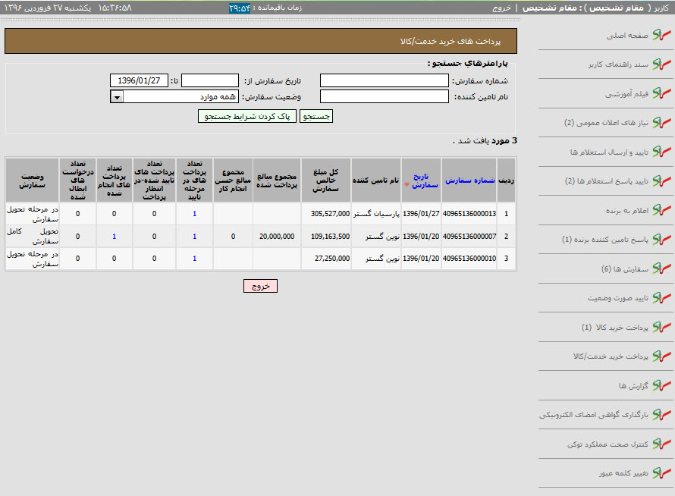
گام های اجرایی
فهرست

Slide 53
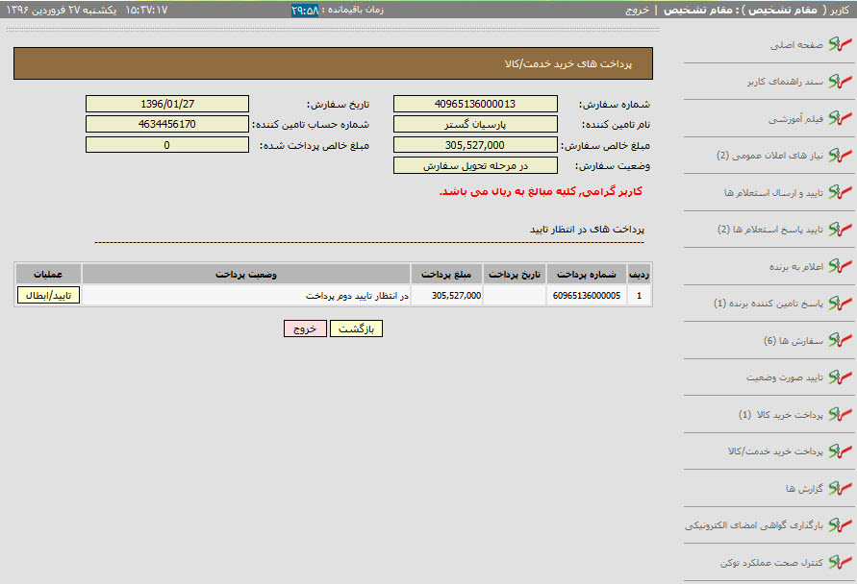
گام های اجرایی
فهرست

Slide 54
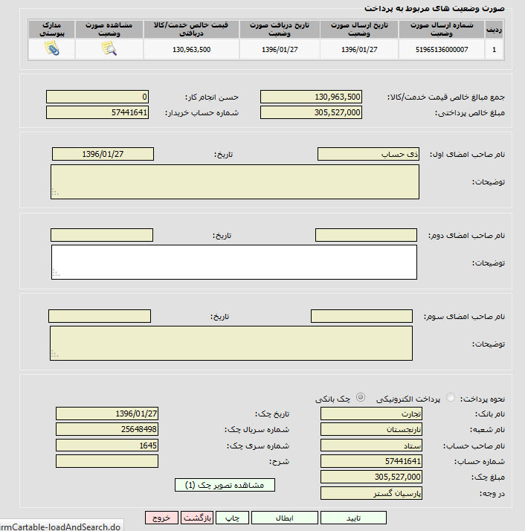
گام های اجرایی
فهرست

Slide 55
P u b l i c E l e c t r o n i c P r o c u r e m e n t S y s t e m
گام های اجرایی
فهرست
تایید سوم پرداخت توسط صاحب امضاء سوم
55

Slide 56
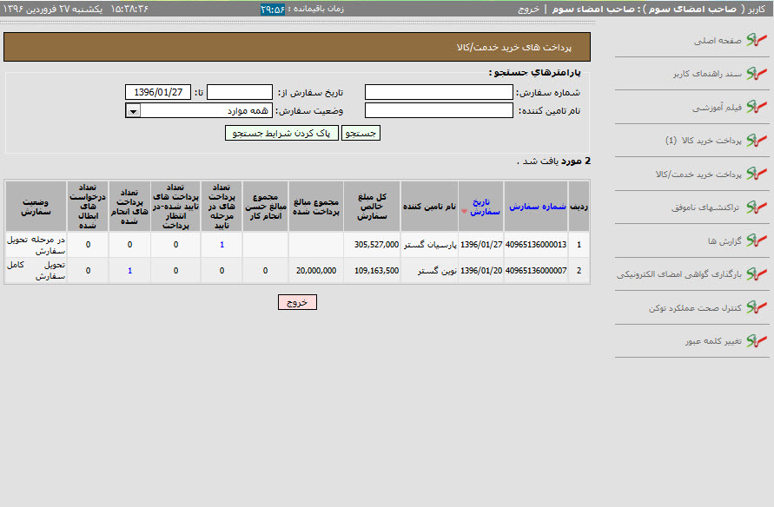
گام های اجرایی
فهرست

Slide 57
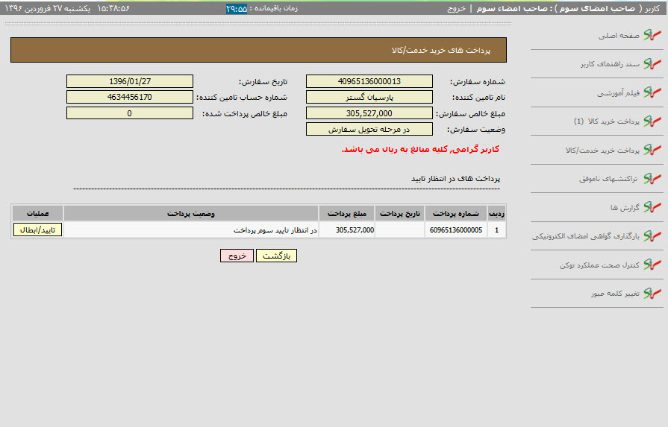
گام های اجرایی
فهرست

Slide 58
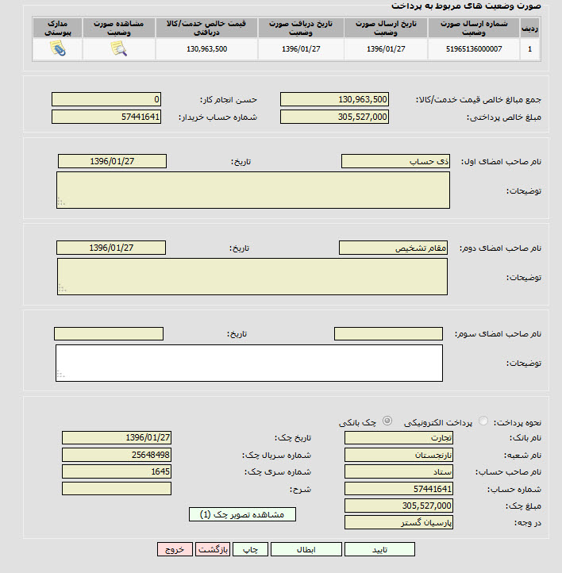
گام های اجرایی
فهرست

Slide 59
P u b l i c E l e c t r o n i c P r o c u r e m e n t S y s t e m
گام های اجرایی
فهرست
پرداخت وجه توسط ذیحساب
59

Slide 60
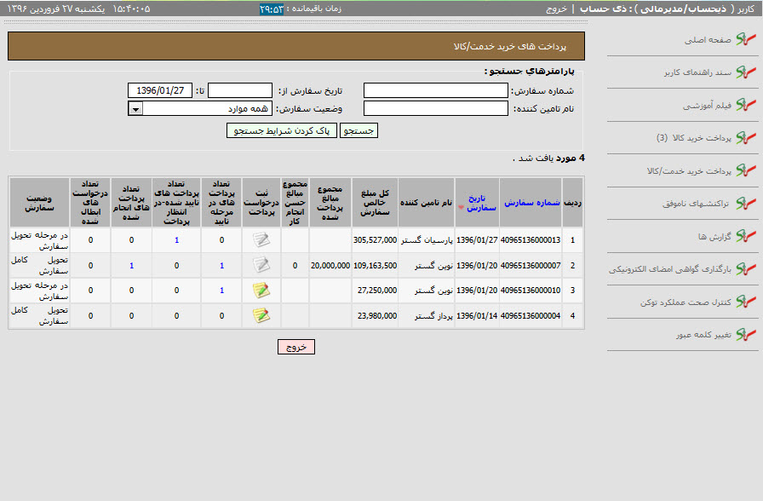
گام های اجرایی
فهرست

Slide 61

گام های اجرایی
فهرست

Slide 62

گام های اجرایی
فهرست

Slide 63




P u b l i c E l e c t r o n i c P r o c u r e m e n t S y s t e m
با تشکر
تهیه کننده: سید ابوالفضل میره ای

